Slide 1
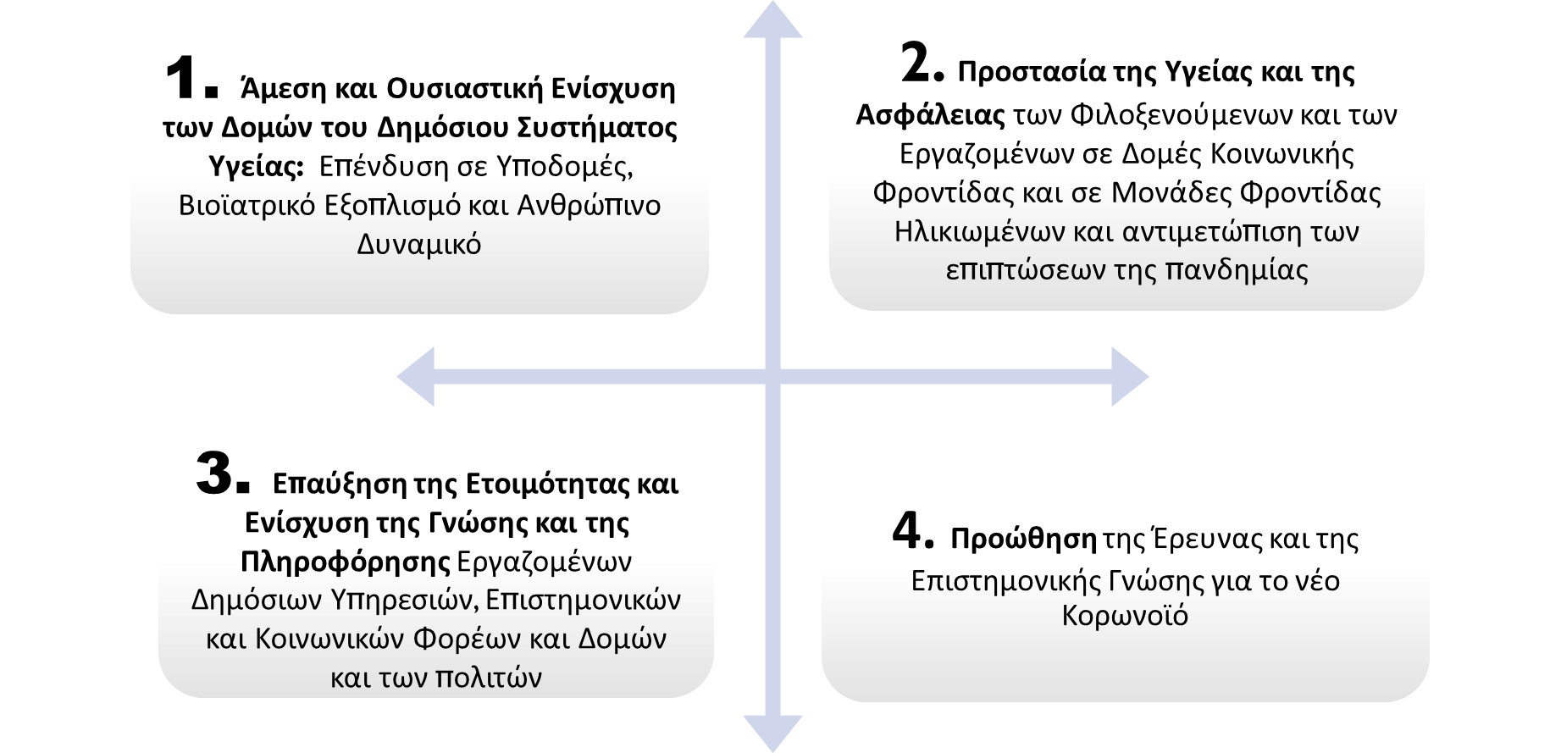
ΔΡΑΣΕΙΣ ΤΗΣ ΠΕΡΙΦΕΡΕΙΑΣ ΚΡΗΤΗΣ ΣΤΗΝ ΑΝΤΙΜΕΤΩΠΙΣΗ ΤΗΣ ΠΑΝΔΗΜΙΑΣ COVID-19 ΚΑΙ ΤΩΝ ΕΠΙΠΤΩΣΕΩΝ ΤΗΣ
Παπαδάκης Αντώνιος¹, Λουμπούνης Εμμανουήλ¹, Βοζικάκη Μαρία², Βαμβακάς Λάμπρος^{1,2}
¹ Διεύθυνση Δημόσιας Υγείας Περιφέρειας Κρήτης, 71201, Ηράκλειο, Κρήτη
² Αντιπεριφέρεια Δημόσιας Υγείας και Κοινωνικής Πολιτικής, 71201, Περιφέρεια Κρήτης
Βασικοι αξονεσ των δρασεων τησ Περιφερειασ κρητησ για την αντιμετωΠιση τηΣ Πανδημιασ του κορωνοϊοΥ

Slide 2
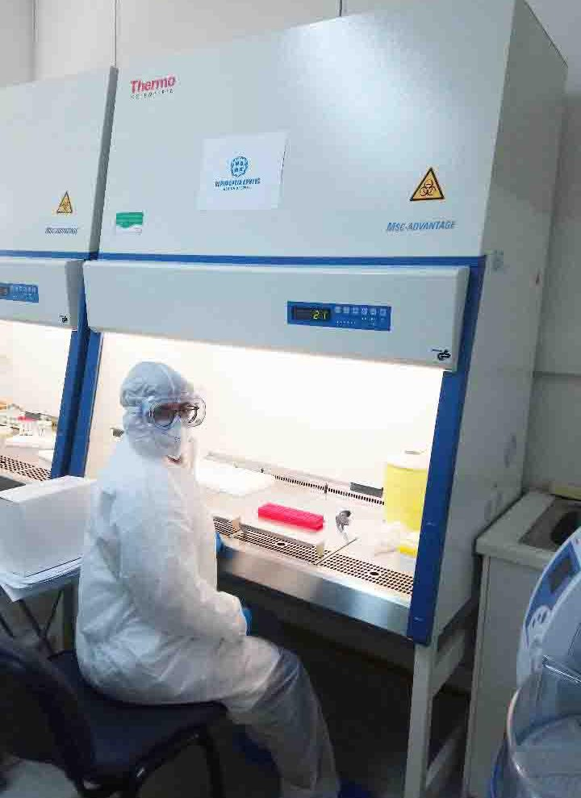
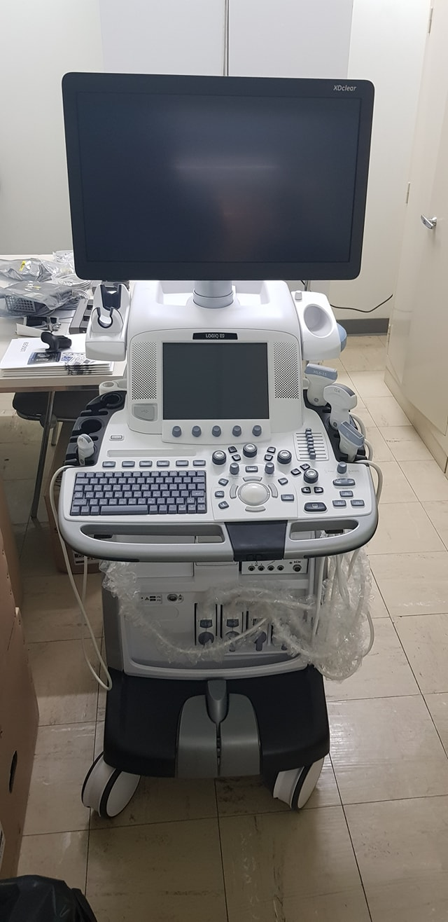
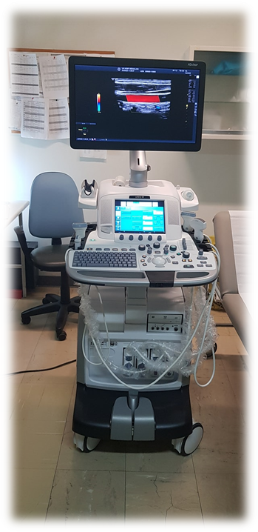
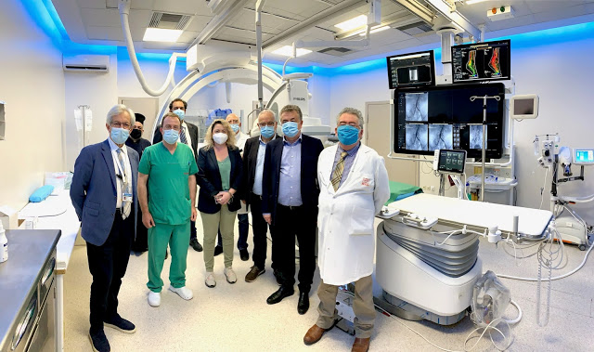
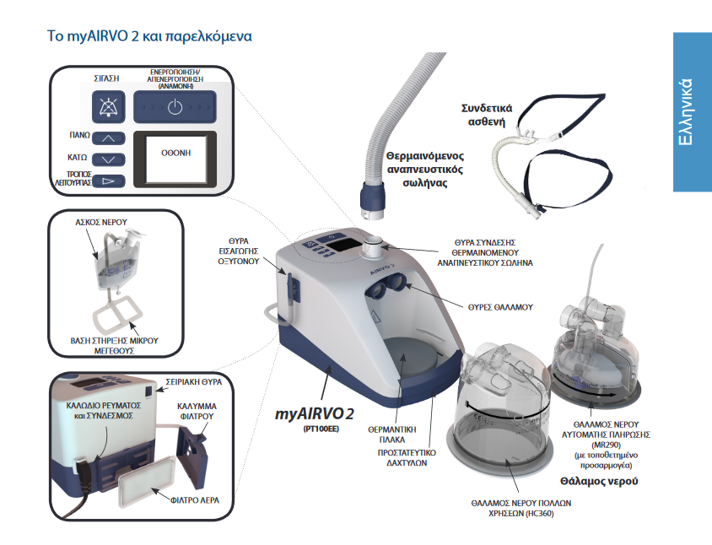
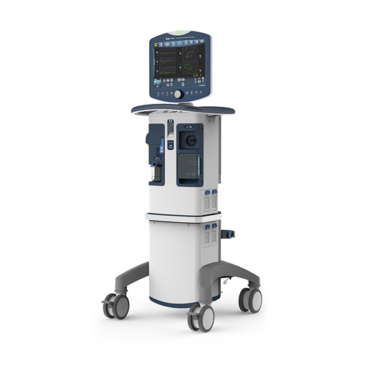
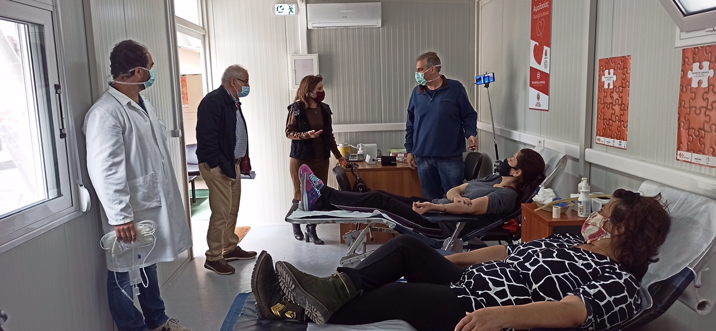
ΑΞΟΝΑΣ 1: ΕΝΙΣΧΥΣΗ ΤΩΝ ΔΟΜΩΝ ΤΟΥ ΔΗΜΟΣΙΟΥ ΣΥΣΤΗΜΑΤΟΣ ΥΓΕΙΑΣ: ΕΠΕΝΔΥΣΗ ΣΕ ΒΙΟΙΑΤΡΙΚΟ ΕΞΟΠΛΙΣΜΟ
Προμήθευσε με δυο υπερσύγχρονα υπερηχογραφικά μηχανήματα το ΠαΓΝΗ.
Προμήθευσε το Εργαστήριο Αναφοράς Κορωνοϊού με δυο Θαλάμους Βιοασφάλειας Τάξης 2 για την ενίσχυσή του ώστε να μπορέσει να ανταποκριθεί στην αναγκαιότητα εκτέλεσης μεγάλου αριθμού μοριακών τεστ σε καθημερινή βάση.
Προμήθευσε το Νοσοκομείο Ιεράπετρας με έναν Οικίσκο Εξέτασης και Βραχείας Νοσηλείας, με Οικίσκο Βραχείας Νοσηλείας το Νοσοκομείο Σητείας και ISOBOX το Νοσοκομείο Αγίου Νικολάου για την ενίσχυση της ετοιμότητάς τους έναντι του Κορωνοϊού.
Προμήθευσε με δυο οικίσκους, για τις ανάγκες του παιδιατρικού Τμήματος Επειγόντων Περιστατικών του Γενικού Νοσοκομείου Χανίων «Αγ. Γεώργιος».
Προμήθευσε την ΤΟΜΥ ΡΕΘΥΜΝΟΥ με Οικίσκο Υποδοχής και Διαλογής Κρουσμάτων Κορωνοϊού από την Περιφέρεια Ενότητα Ρεθύμνου.
Προμήθευσε με δυο οικίσκους για τις ανάγκες του παιδιατρικού Τμήματος Επειγόντων Περιστατικών του Γενικού Νοσοκομείου Χανίων «Αγ. Γεώργιος».
Προμήθευσε τις Μονάδες Πρωτοβάθμιας Φροντίδας Υγείας των Περιφερειακών Ενοτήτων της Κρήτης (2 οικίσκοι για το ΚΥ Χάρακα, 1 οικίσκος για το ΚΥ Καστελλίου, 1 οικίσκος για το ΚΥ Μοιρών, 2 οικίσκοι για το ΚΥ Χανίων, 2 οικίσκοι για το ΚΥ Κισσάμου, 1 οικίσκος για τον ΚΥ Σπηλίου, 1 οικίσκος για το ΚΥ Τζερμιάδου), για την έγκαιρη ανίχνευση ασθενών με COVID-19
Προμήθευσε το ΠαΓΝΗ με έναν ψηφιακό αγγειογράφο, τον πιο σύγχρονο στην Ελλάδα και έναν από τους 5 καλύτερους στην Ελλάδα, ύψους 1,2 εκατομμύρια ευρώ, ο οποίος χρησιμοποιείται για ενδιαγγειακές επεμβάσεις στον εγκέφαλο, ενδομοσχεύματα σε ανευρύσματα κοιλιακής και θωρακικής αορτής, διακαθετηριακούς εμβολισμούς σε επείγουσες αιμορραγίες τραυματικές ή μη και τέλος επεμβατικές ογκολογικές πράξεις στο ήπαρ και σε άλλα όργανα.
Προμήθευσε με έξι συσκευές παροχής αναπνευστικής υποστήριξης µε υψηλή ροή τις «Κλινικές Covid» των Νοσοκομείων της Κρήτης.
Η Περιφέρεια Κρήτης, στα πλαίσια των πολιτικών και των δράσεων της για τη θωράκιση των Δομών Υγείας του νησιού, ενίσχυσε τις Μονάδες Εντατικής Θεραπείας των Νοσοκομείων της Κρήτης με Είκοσι Αναπνευστήρες και ένα Θωρακικό Σύστημα Τομογραφίας Ηλεκτρικής Εμπέδησης.
Παραχώρηση χώρου και υποδομών και δημιουργία σταθμού αιμοδοσίας από την ημέρα εγκατάστασης και λειτουργίας του σταθμού. Από τις 24/11/ 2020 έως τις 3/2/2022 είχαν συλλεχθεί 3528 φιάλες αίματος εγγράφηκαν 296 εθελοντές μυελού των οστών και 603 εθελοντές αιμοπεταλιοδότες

Slide 3

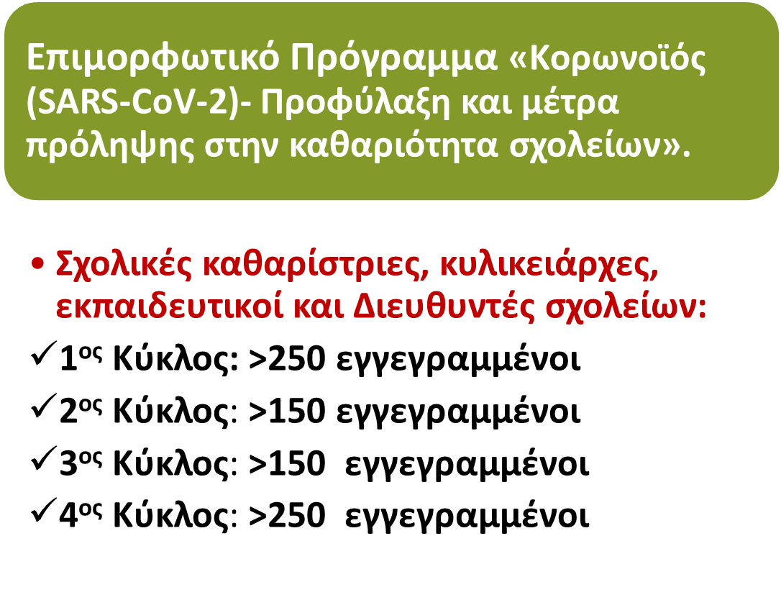



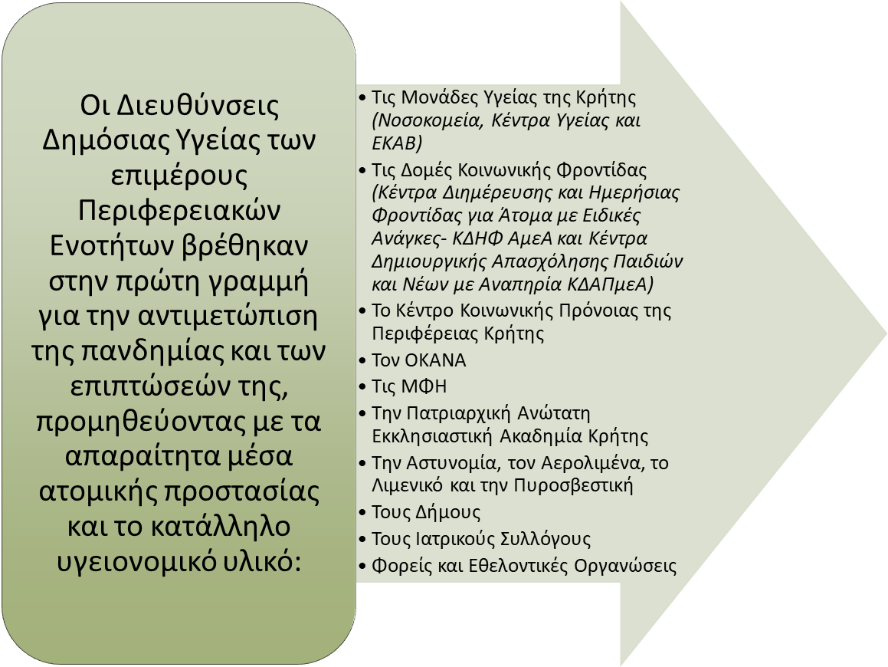
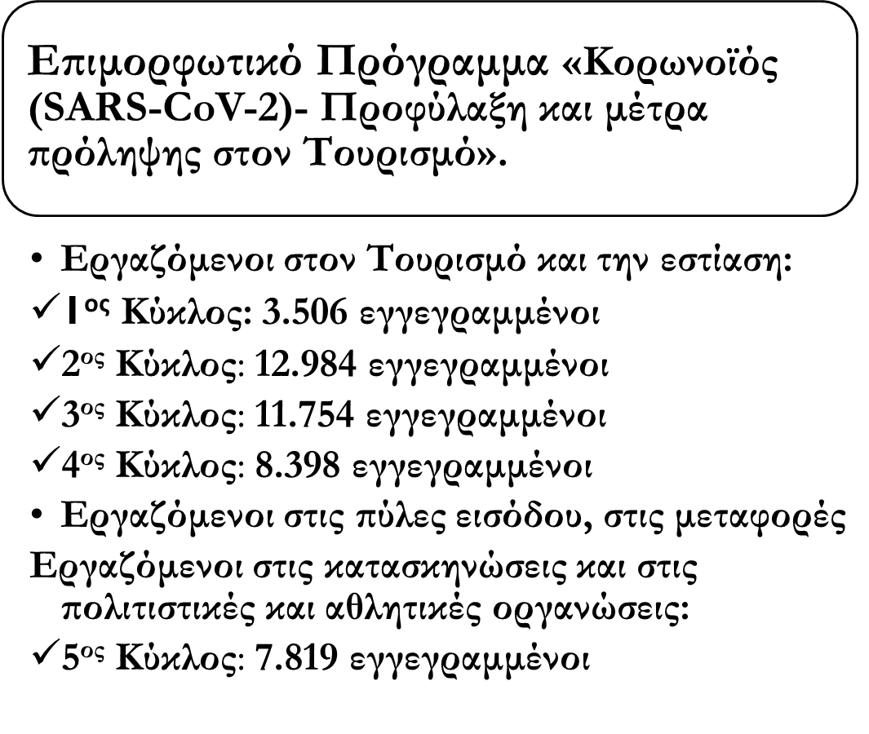
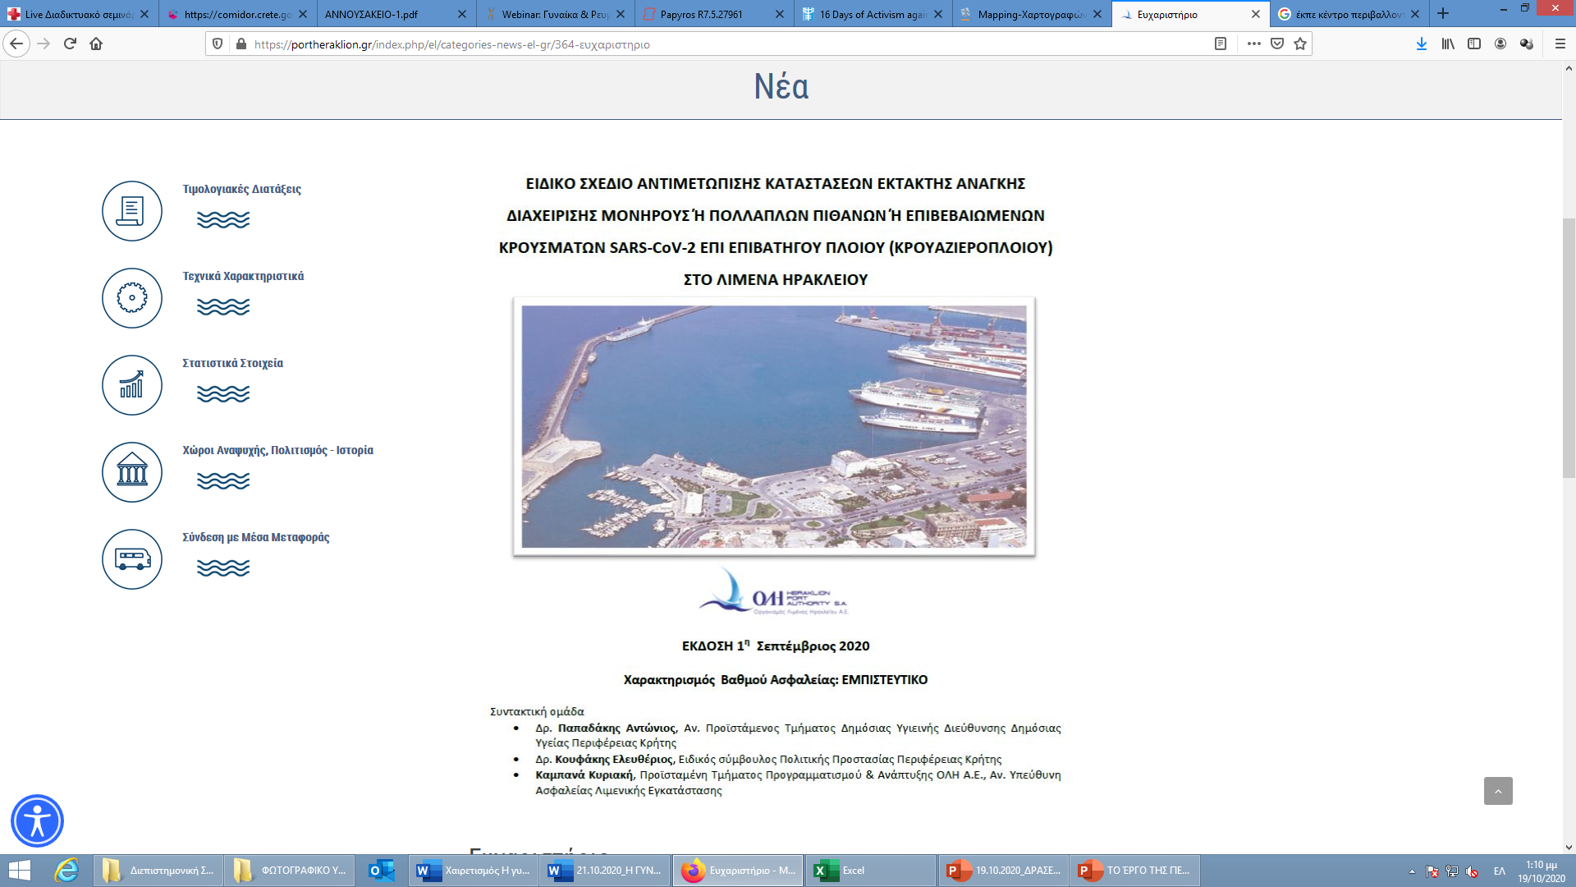

Αξονασ 2: προστασια των δομων κοινωνικησ φροντιδασ και των μοναδων φροντιδασ ηλικιωμενων και αντιμετωπιση των επιπτωσεων της πανδημιασ
Διαδικτυακή Εκπαίδευση μέσω ειδικής πλατφόρμας, με τη συμμετοχή ειδικών επιστημόνων, διάρκειας 4 ωρών, για την παροχή οδηγιών ως προς τη λήψη των βασικών, ατομικών και συλλογικών, μέτρων προστασίας και διαχείρισης περιστατικών.
Σύσταση ειδικών κλιμάκιων από κοινωνικούς λειτουργούς και επόπτες δημόσιας υγείας για τη διενέργεια κοινωνικών και υγειονομικών ελέγχων σε ΜΦΗ.
Πρόγραμμα «Ολοκληρωμένες Παρεμβάσεις για την Ενίσχυση της Κοινωνικής Συνοχής και τη Βελτίωση της Ποιότητας Ζωής των Ηλικιωμένων που Διαβιούν σε Μ.Φ.Η. “ΟΧΙ ΠΙΑ ΜΟΝΟΙ”»
Αξονασ 3: Επαυξηση της Ετοιμοτητας και Ενισχυση της Γνωσης και της Πληροφορησης των πολιτων και των Εργαζομενων Δημοσιων Υπηρεσιων, Επιστημονικων και Κοινωνικων Φορεων και Δομων
Η Περιφέρεια Κρήτης προμήθευσε το Εργαστήριο «Μηχανολογίας, Ακρίβειας, Αντίστοιχης Μηχανικής και Εμβιομηχανικής» του Τμήματος Μηχανολόγων Μηχανικών του Ελληνικού Μεσογειακού Πανεπιστημίου με εξειδικευμένο εξοπλισμό παραγωγής νήματος τρισδιάστατης εκτύπωσης για την κατασκευή ασπίδων προστασίας προσώπου με σκοπό την προάσπιση της Δημόσιας Υγείας και την πρόληψη της εξάπλωσης του κορωνοϊού.
ΑΞΟΝΑΣ 4: προωθηση της επιστημονικησ Ερευνασ και γνωσησ για το νεο κορωνοϊΟ
Η Περιφέρεια Κρήτης υπέγραψε προγραμματική σύμβαση με το Πανεπιστήμιο Κρήτης για τη χρηματοδότηση της «Οροεπιδημιολογικής μελέτης για τον ιό SARS-COV-2 (Λοίμωξη COVID-19) στο Γενικό Πληθυσμό της Κρήτης».
Διοργάνωση Διαδικτυακής Επιστημονικής Εκδήλωσης: «Ο Εμβολιασμός κατά του Κορωνοϊού SARS-CoV-2», από την Περιφέρεια Κρήτης, σε συνεργασία με το Πανεπιστήμιο Κρήτης και τους Ιατρικούς Συλλόγους Κρήτης , τους Οδοντιατρικούς και Φαρμακευτικούς Συλλόγους Κρήτης και το 5^{ο} Περιφερειακό Τμήμα Κρήτης της ΕΝΕ.
Διοργάνωση Διαδικτυακής Επιστημονικής Εκδήλωσης: «Εμβολιασμός έναντι του SARS-CoV-2», από την Παθολογική Κλινική του ΠαΓΝΗ, σε συνεργασία με την Περιφέρεια Κρήτης και την «ΑΛΛΗΛΕΓΓΥΗ» Ηρακλείου για τη Νόσο Alzheimer και την Υγιή Γήρανση.

